Slide 1
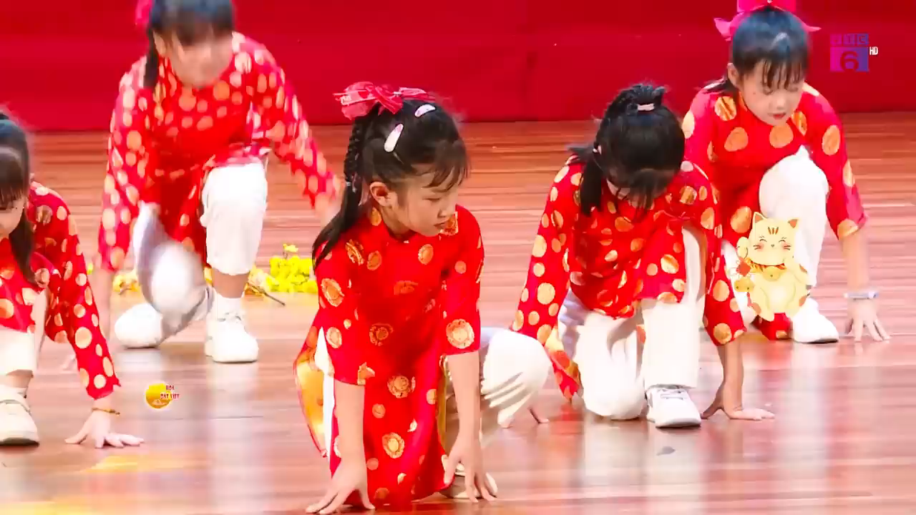

Slide 3


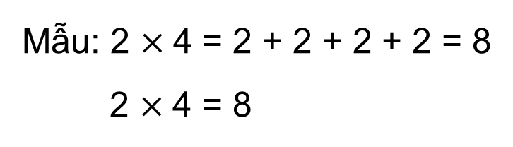
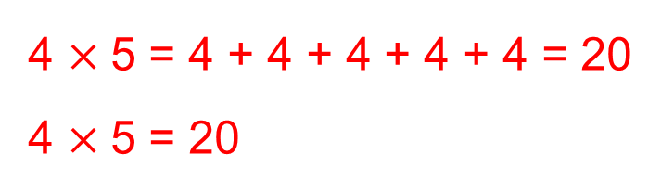
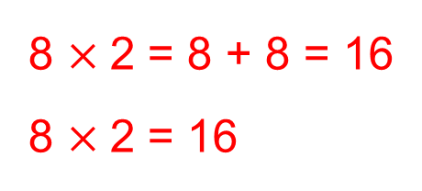
1
Tìm tích, biết:
Mẫu: 2 $×$4 = 2 + 2 + 2 + 2 = 8
2 $×$4 = 8
a) Hai thừa số là 2 và 4.
b) Hai thừa số là 8 và 2.
c) Hai thừa số là 4 và 5.
8 $×$2 = 8 + 8 = 16
8 $×$2 = 16
4 $×$5 = 4 + 4 + 4 + 4 + 4 = 20
4 $×$5 = 20
2
Số
?
Thừa số | 5 | 2 | 2 | 3
Thừa số | 4 | 3 | 5 | 5
Tích | 20 | ? | ? | ?
6
10
15

Slide 4
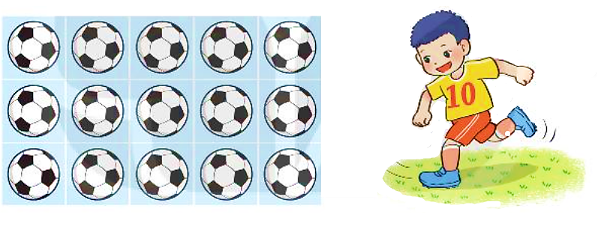
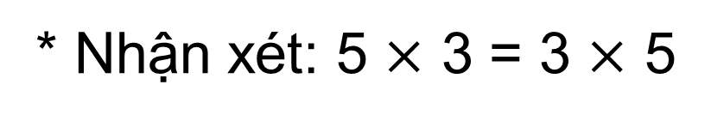


3
a) Mỗi hàng có 5 quả bóng.
Hỏi 3 hàng có tất cả bao nhiêu quả bóng?
b) Mỗi cột có 3 quả bóng.
Hỏi 5 cột có tất cả bao nhiêu quả bóng?
Bài giải
Bài giải
Số quả bóng ở cả 3 hàng là:
Số quả bóng ở cả 5 cột là:
?
?
?
?
5
15
3
15
$×$ 3 = (quả)
$×$ 5 = (quả)
?
?
15
15
Đáp số: quả bóng.
Đáp số: quả bóng.
* Nhận xét: 5 $×$ 3 = 3 $×$ 5

Slide 5


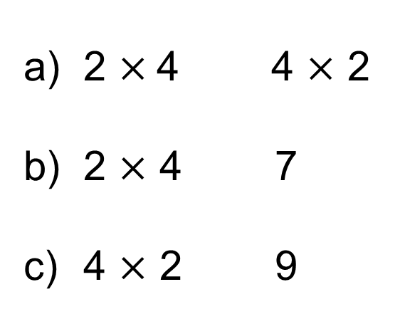
4
>; <; =
?
2 $×$4 4 $×$ 2
2 $×$ 4 7
4 $×$ 2 9
?
=
8
8
?
>
8
?
<
8

